Slide 1


Caracterización y destrucción de aceites dieléctricos contaminados con bifenilos policlorados (PCBs)
Edwin Sánchez ¹, Gustavo Bolaños^{1*}
¹Escuela de Ingeniería química, Universidad del Valle
Sandra Ospina², Beatriz Eugenia Orozco³ Freddy Javier García⁴
²Proyectos, Calidad e Innovación, EPSA, ³Socioambiental, EPSA, ⁴Distribución, EPSA,
Cali, Colombia
*Autor correspondiente: gustavo.bolanos@correounivalle.edu.co, Tel: +57 2 3312935.
XII Jornada de Distribución de Energía Eléctrica- Diciembre 2015

Slide 2

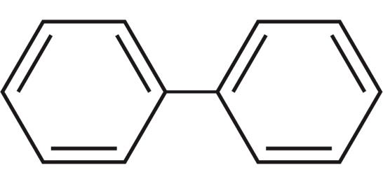
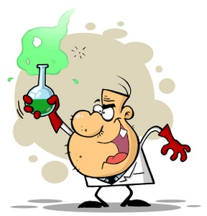
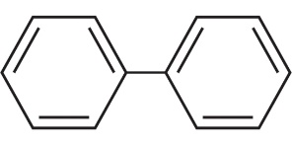
Bifenilo
+ Cloro
PCBs

Slide 3
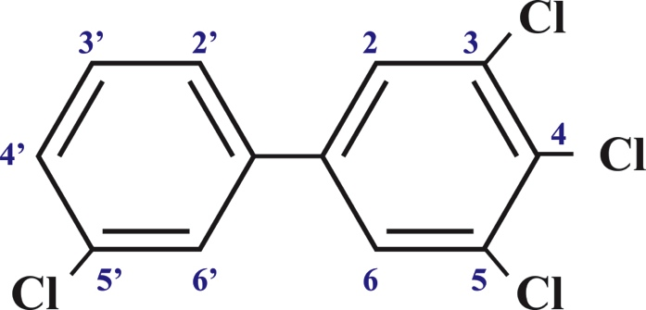
Bifenilos policlorados (PCB)
Cuántos bifenilos se pueden armar?
Respuesta
209

Slide 4
PCBs: Generalidades
Propiedad | Rango
Punto de ebullición (°C) | 275 - 450
Densidad (g/mL @25 °C) | 1.18 - 1.81
Solubilidad
En agua (ng/L) | 0.0027 - 0.42
En solventes orgánicos | Muy solubles
Coeficiente de partición O/W | 4.7 - 6.8
Presión de vapor (mmHg @25 °C) | 7.5x10⁻⁵ - 6.7x10⁻³
Punto de inflamabilidad (°C) | 141 - 180
Constante dieléctrica (ε) | 5.3 – 6.0

Slide 5
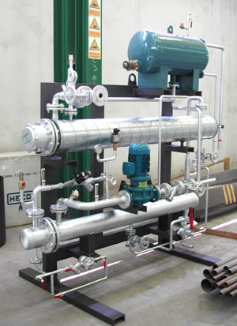
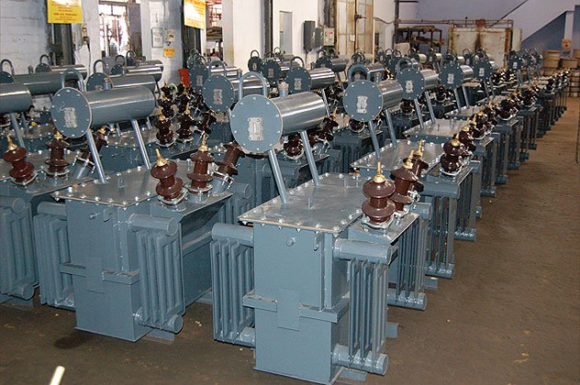
PCBs: En qué se usan
Fluidos hidráulicos
Lubricantes
Soldadura
Tintas de impresión
Pesticidas
Fluidos de intercambio térmico
Aceites dieléctricos

Slide 6
PCBs: Cuánto se produjo
Productor | País | Inicio | Fin | Cantidad (ton)
Monsanto | USA | 1930 | 1977 | 641,246
Geneva Ind. | USA | 1971 | 1973 | 454
Kanegafuchi | Japón | 1954 | 1972 | 56,326
Mitsubishi | Japón | 1969 | 1972 | 2,461
Bayer AG | Alemania | 1930 | 1983 | 159,062
Prodelec | Francia | 1930 | 1984 | 134,654
S.A Cross | España | 1955 | 1984 | 29,012
Monsanto | Reino Unido | 1954 | 1977 | 66,542
Caffaro | Italia | 1958 | 1983 | 31,092
Chemko | Chescolovaquia | 1959 | 1984 | 21,482
Orgsteklo | Rusia | 1939 | 1990 | 141,800
Orgsintez | Rusia | 1972 | 1993 | 32,000
Xi'an | China | 1960 | 1979 | 8,000
Rhone Poullent | España | 1955 | 1984 | 28,964
 |  | 1930 | 1993 | 1,353,095

Slide 7
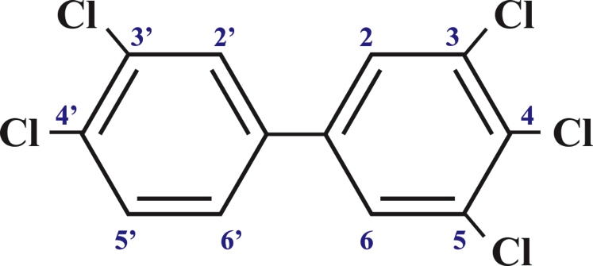
PCBs: Son tóxicos!
PCB | Nombre químico | Toxicidad (TCDD = 1)
PCB- 77 | 3,3',4,4'- Tetraclorobifenilo | 0.005
PCB- 126 | 3,3',4,4',5- Pentaclorobifenilo | 0.1
PCB- 169 | 3,3',4,4',5,5'- Hexaclorobifenilo | 0.01
PCB- 170 | 2,2',3,3',4,4',5- Heptaclorobifenilo | 0.00001

Slide 8
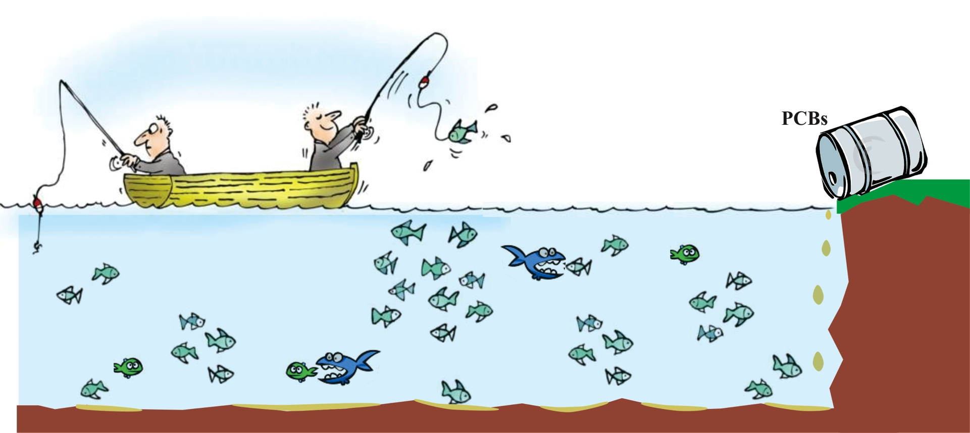
Efecto en la cadena alimenticia

Slide 9







PCBs: Generan cáncer
Defensas inmunitarias
Tiroides- Hormonas sexuales
Daños neurológicos

Slide 10
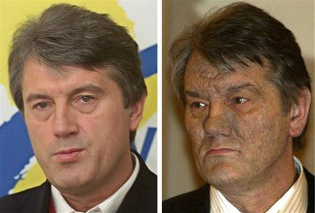
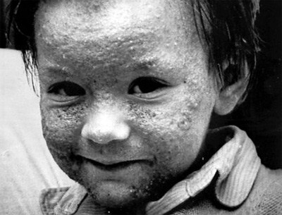
PCBs: Generan cloracné

Slide 11


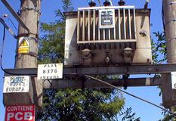
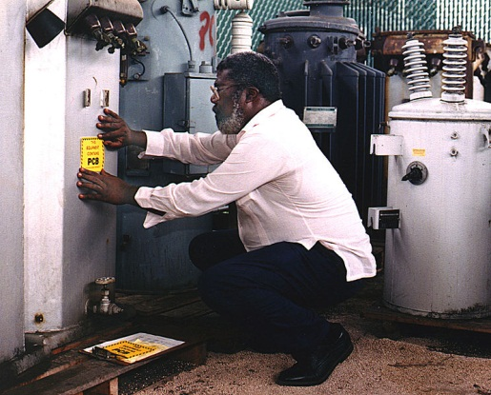
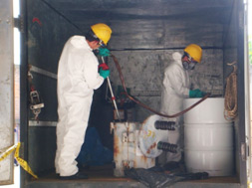
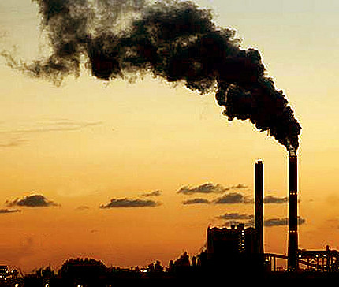
El convenio de Estocolmo
Convenio de Estocolmo (2004)
Resolución 0222 de 2011
Inventario
Etiquetado
Retiro
Almacenamiento
Eliminación
2025
2028

Slide 12
El Proyecto PCB en componente
Manejo ambientalmente racional y eliminación de PCB a través del proyectos piloto de demostración.
Desarrollo de la Capacidad Nacional para el Manejo y Desecho Ambientalmente Racional de los PCB en Colombia.
Fortalecimiento del marco legal, administrativo y regulatorio para la buena gestión de los PCB
Resolución 0222 del 2011
Asuntos normativos y su implementación en el sector regulado

Slide 13
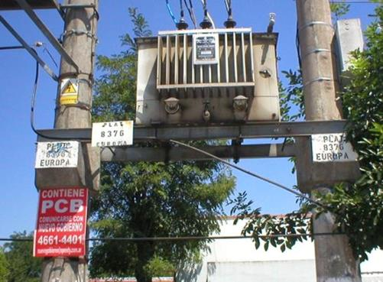
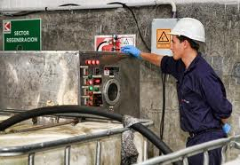
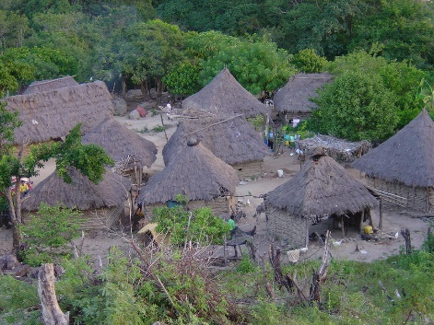
Actores de la normativa
Actor importante:
Propietarios de los equipos
Características:
Tipo de actividad desarrollada
ZNI – SIN
Urbano – Rural
Cantidades y tipos de equipos

Slide 14
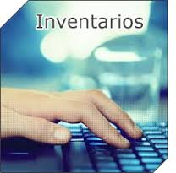
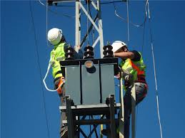
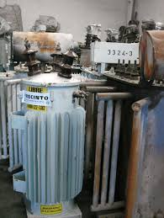
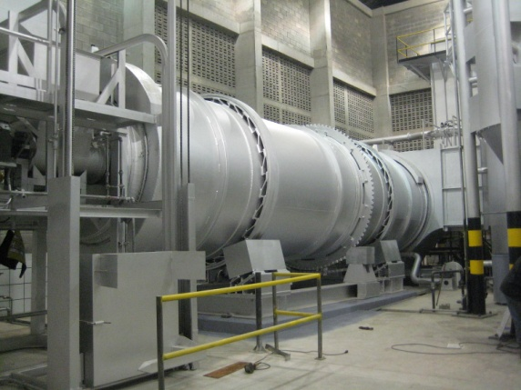
Resolución 0222 del 2011
Reportar Marcar Identificar Manejo Ambiental
Existen propietarios que no conocen sus obligaciones
Se tienen zonas que hacen más difícil su cumplimiento
Se apoya la gestión en el rol del prestador del servicio de energía

Slide 15
Propuesta
Crear una base de datos con todos los equipos que contienen aceites dieléctricos.
Caracterizar los equipos que contienen aceites posiblemente contaminados con PCB.
Analizar mediante técnicas aprobadas y estándares internacionales los aceites dieléctricos, con el propósito de determinar el contenido de PCB en un laboratorio acreditado.
Apoyar la investigación local destinada al desarrollo de una tecnología para la destrucción de los aceites contaminados.
Apoyar la gestión del conocimiento en el Valle del Cauca, en la gestión integral de PCB.

Slide 16
Inventario y caracterización

Slide 17
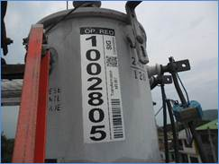
Inventario de equipos
  Equipos que contienen aceite dieléctrico en redes, subestaciones y centrales hidroeléctricas.
  Reportes de inventario de equipos:
  17.669 equipos correspondientes a: redes, subestaciones, generación y equipos en desecho.
  13.097 equipos de terceros que se encuentran en redes de EPSA

Slide 18
Caracterización de equipos
    Prueba de cromatografía a transformadores de centrales hidroeléctricas y subestaciones.
    En el año 2015 se inició con la caracterización de los transformadores de distribución y se realizan pruebas a todos los equipos que salen para disposición final
    Se ha etiquetado más del 20% de los equipos
    Se realizó la gestión final de PCB exportando 27.3 toneladas de aceites contaminados a Murcia (España).
    Se han realizado 377 análisis por cromatografía a clientes de EPSA.

Slide 19
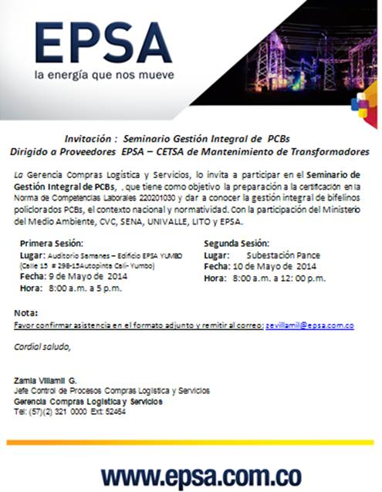
Gestión de conocimiento
Toma de muestras de PCB, con el MADS en Bogotá.
Taller diligenciamiento PCB en CVC
Seminario de Gestión integral PCB realizado entre EPSA, MADS, UNIVALLE, SENA, CVC, con la participación de 100 personas.

Slide 20
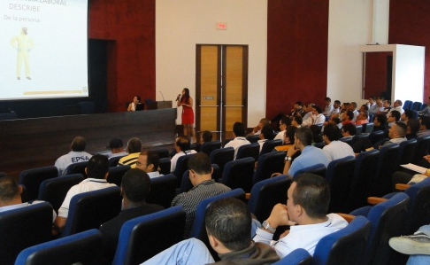
Gestión de conocimiento
Taller de mantenimiento de equipos en Medellín
Segunda jornada de capacitación en PCB y su gestión integral, con una asistencia de 120 personas de EMCALI, CVC, EPSA, DAGMA, CEO, gestores de mantenimiento y UNIVALLE.

Slide 21
Análisis cuantitativo de aceites

Slide 22
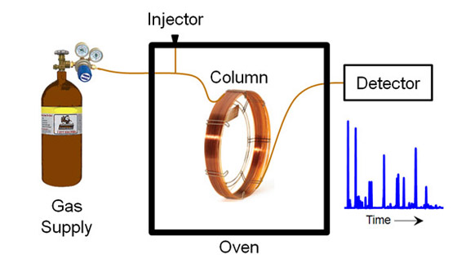
Técnica de análisis
ASTM D-4059-00: PCBs en aceites, mediante cromatografía gaseosa
Inyector
Columna
Detector
Gas Acarreador
Horno

Slide 23
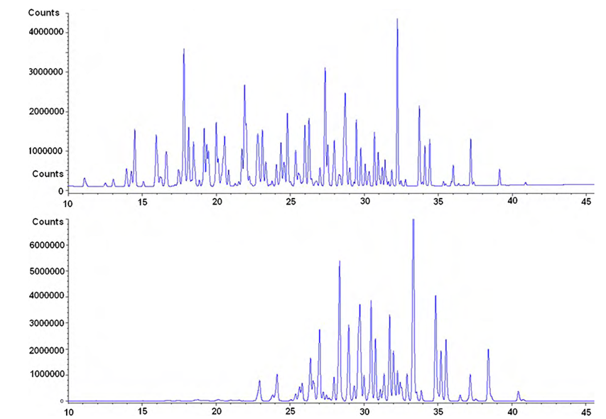
Análisis por cromatografía
Mezcla de PCBs-Estándar
Tiempo de elución (min)
Aceite contaminado
7500 ppm
Tiempo de elución (min)

Slide 24
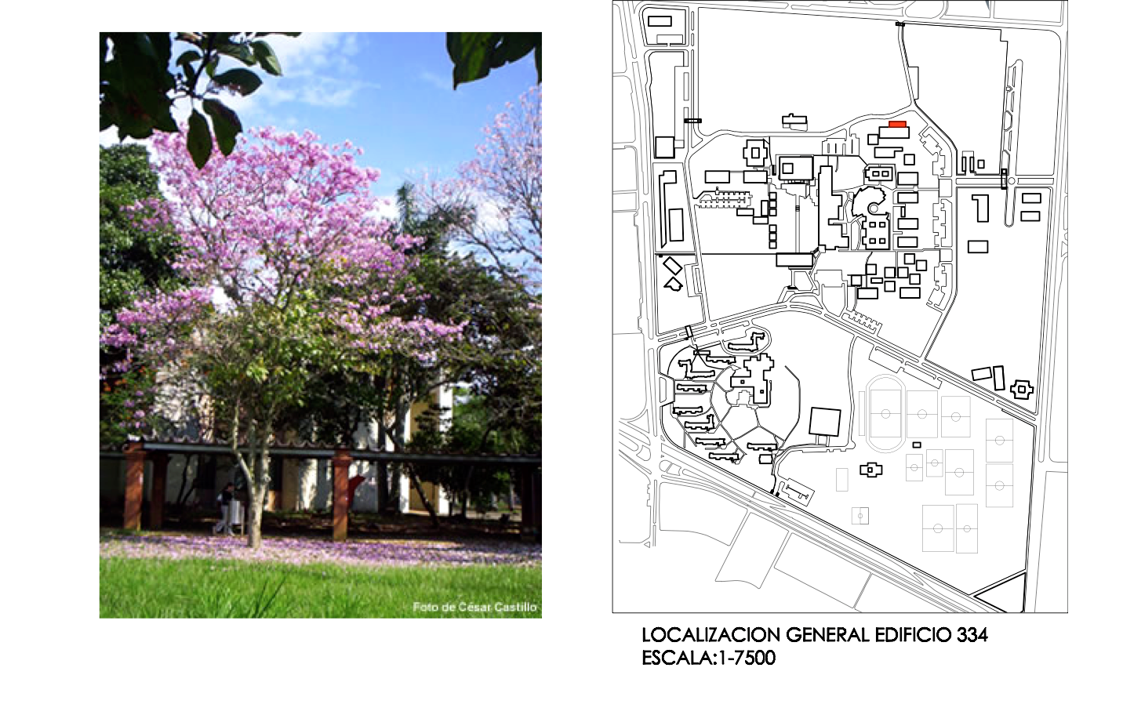
Laboratorio de análisis de PCBs

Slide 25
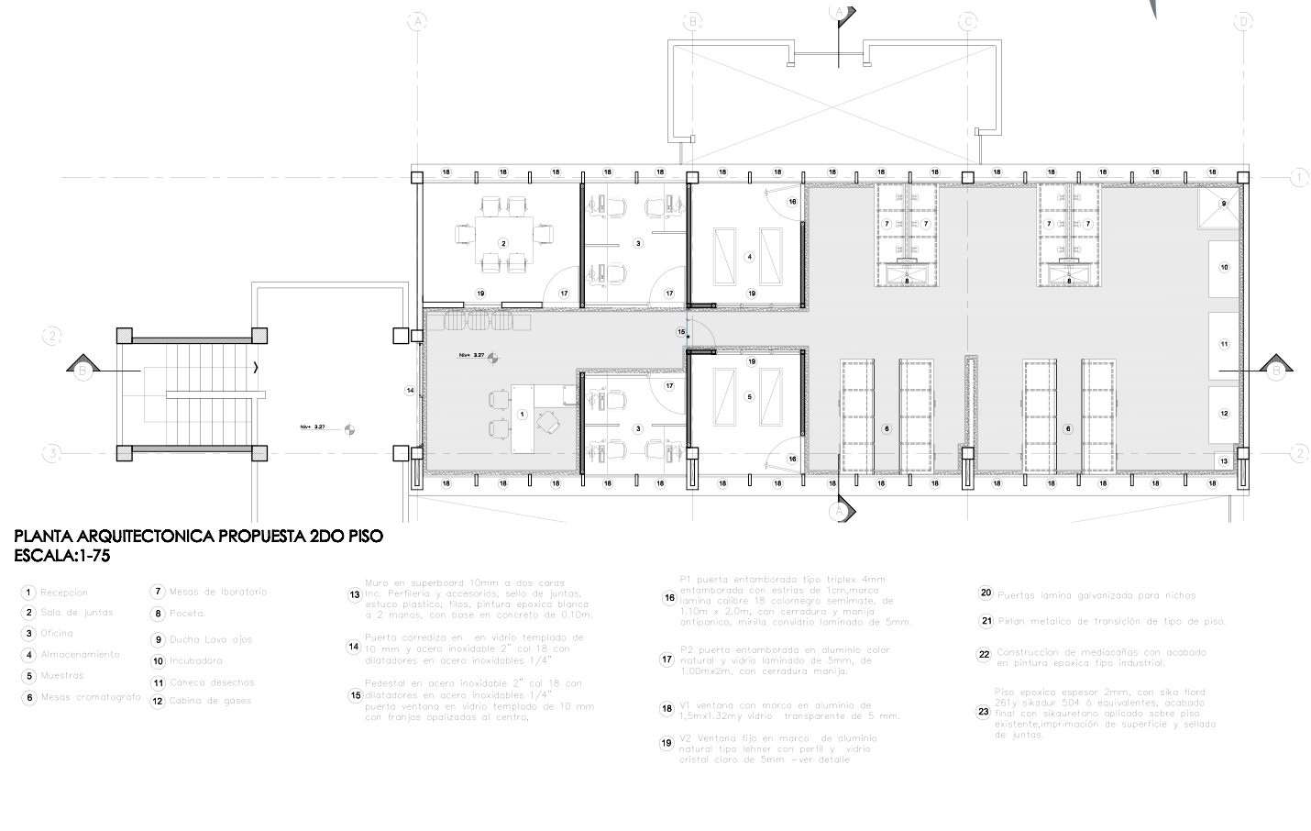
Laboratorio de análisis de PCBs

Slide 26
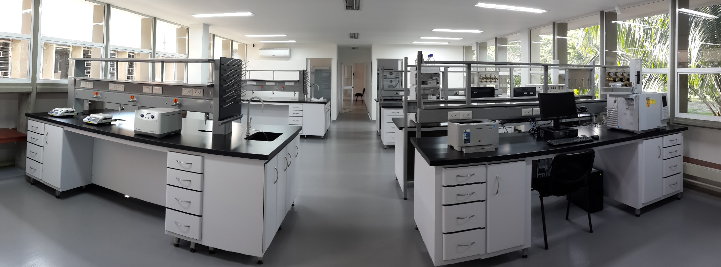
Laboratorio de análisis de PCBs

Slide 27
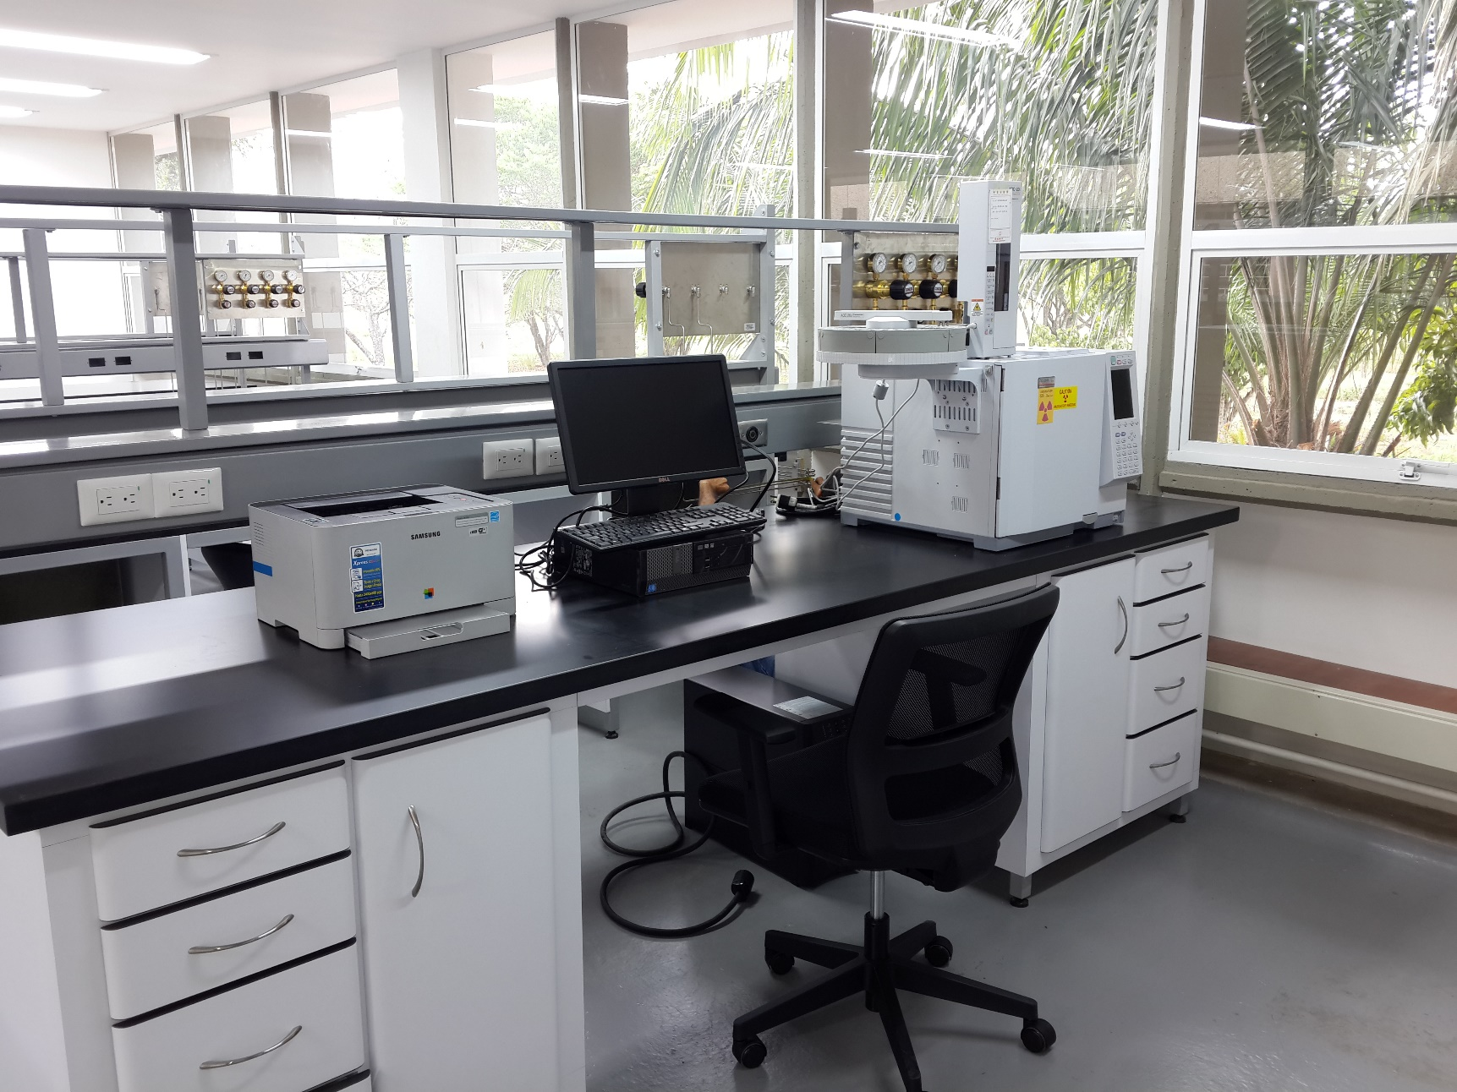
Laboratorio de análisis de PCBs

Slide 28
Destrucción de aceites contaminados

Slide 29
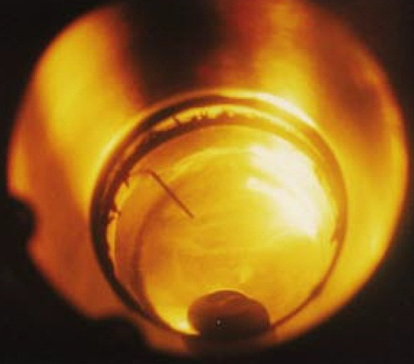
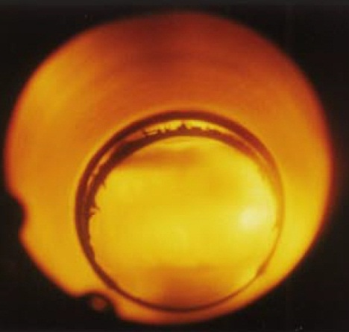
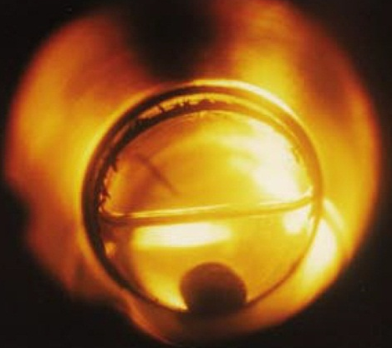
Agua supercrítica

Slide 30
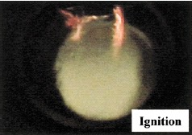
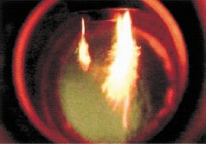
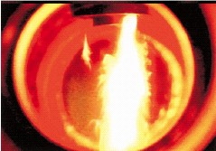
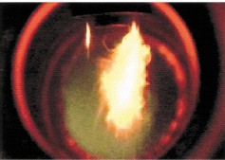
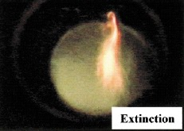
Oxidación en agua supercrítica
Oxidación de 2-propanol
T = 490 ºC
P = 247 atm
Tiempo: 0.5 s
(Serikawa et al.)

Slide 31
Reacciones en agua supercrítica
Productos reacción:
C CO₂
  N N₂ (muy bajo NO_{x})
  H H₂O
  Cl HCl
El mezclado ocurre muy rápidamente
Cortos tiempos de reacción (segundos)
Elevadas conversiones

Slide 32
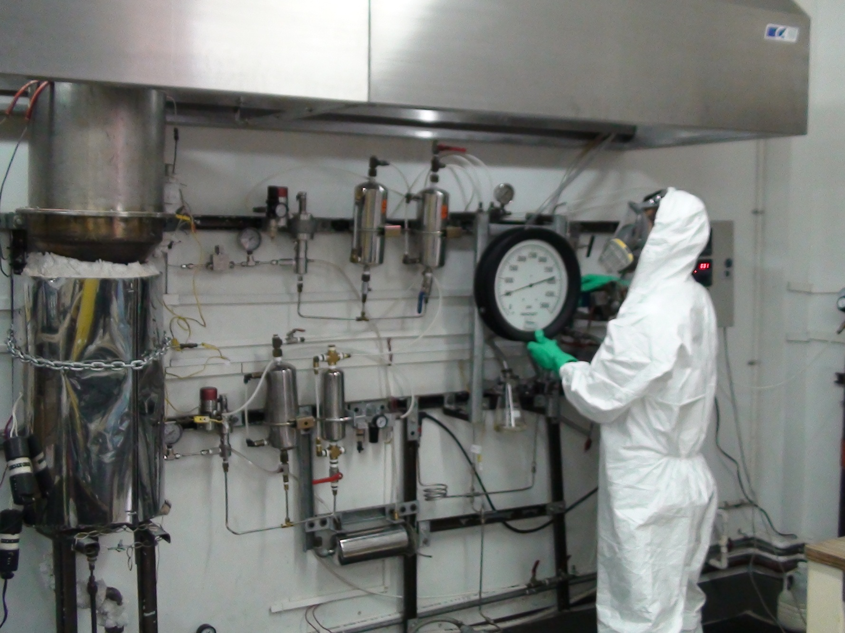
Oxidación en agua supercrítica

Slide 33
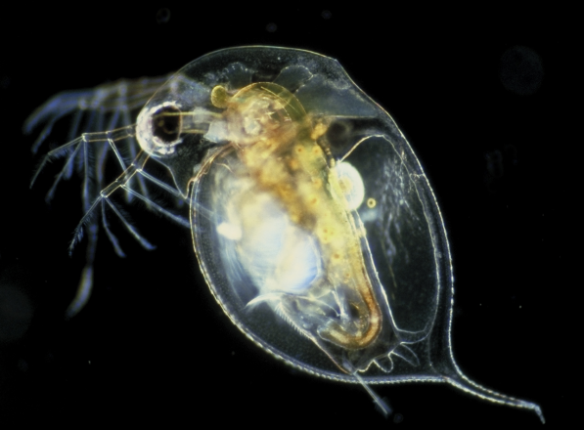
Oxidación en agua supercrítica
Conversión de materia orgánica: 0.996
Eficiencias de destrucción de PCBs: 0.9996
Aprobada por IDEAM
Porcentaje de inmovilización
48 h de exposición
Efluente no ecotóxico
Daphnia Pulex

Slide 34
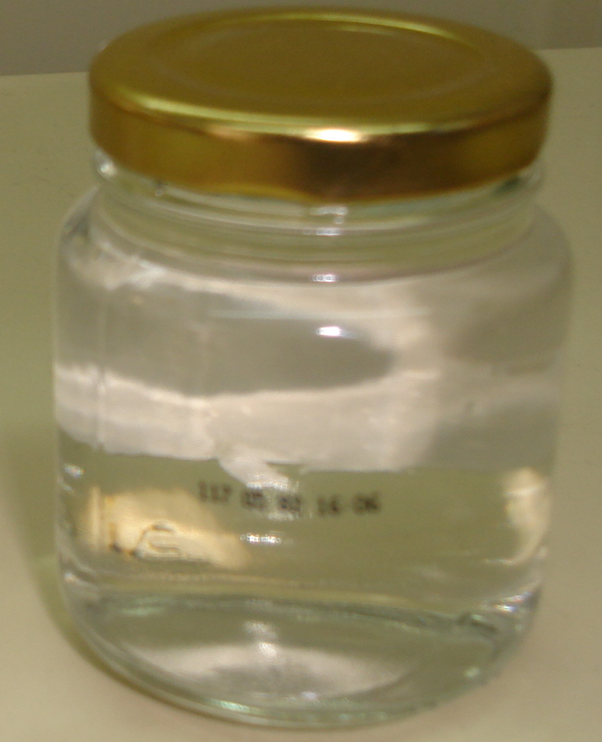
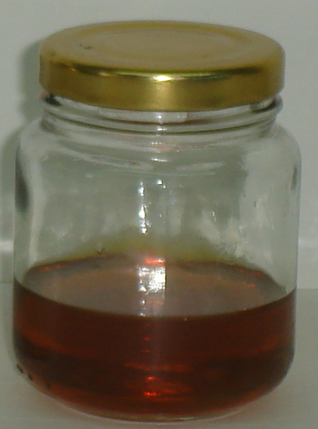
Resultado del proceso
Aceite dieléctrico
Contaminado con PCBs
20000 ppm PCBs
Efluente
Carbono: 50 ppm
< 0.6 ppm PCBs
Recuperación de aceite dieléctrico

Slide 35
Diagrama de flujo de proceso

Slide 36
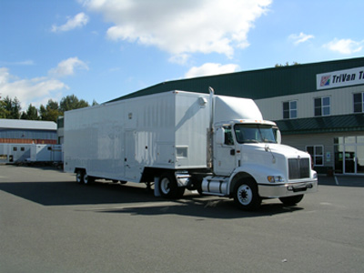
Escalado de proceso
Construcción de una unidad móvil continua de oxidación supercrítica
  Evita riesgos de movilización de residuos peligrosos
  Planta piloto demostrativa para escalado de tecnología

Slide 37
Conclusiones
Se ha desarrollado una metodología para la gestión de aceites contaminados con PCBs de manera ambientalmente racional, aplicable a cualquier industria del sector eléctrico colombiano, que lleva a cumplir con éxito los objetivos de los tratados internacionales de los cuales somos signatarios.
Entre los lineamientos desarrollados se encuentran el inventario y reconocimiento de todo el equipo posiblemente contaminado, el seguimiento mediante análisis cuantitativo especializado y acreditado de la concentración exacta de PCBs en el material permeado y, finalmente de la disposición adecuada utilizando una tecnología local.

Slide 38
Conclusiones
Entre los resultados más significativos de la metodología planteada está la identificación de 30.766 transformadores eléctricos, la disposición de 27,3 ton de aceite, la construcción de un laboratorio con altos estándares de calidad para la caracterización de aceites y la contribución al desarrollo de una tecnología local, competitiva y ambientalmente racional para la destrucción de dichos aceites contaminados
Se está avanzando en el cumplimiento de las metas propuestas en las normas ambientales y se está contribuyendo al fortalecimiento de la investigación científica de la región.

Slide 39
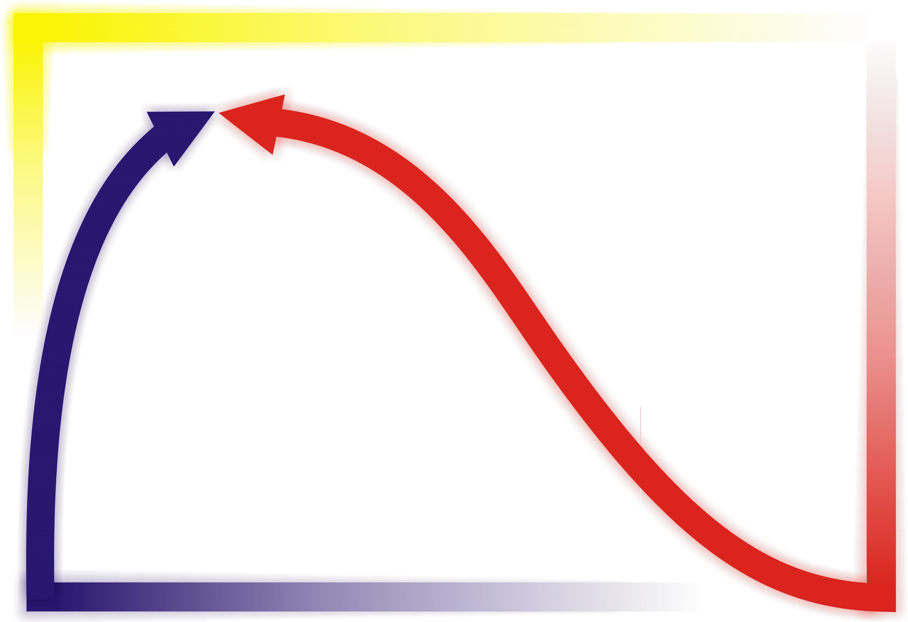
Grupo de Investigación en Termodinámica
Aplicada y Fluidos Supercríticos
Gustavo Bolaños
gustavo.bolanos@correounivalle.edu.co
Sandra Ospina Arango
sospina@epsa.com.co
Edwin Sánchez
edwin.sanchez.g@correounivalle.edu.co

